Slide 1
Tidöavtalet, paradigmskiftet och kriminalpolitiken Fakta och konsekvenser
Diagram från rapporten
Tidskrift för kriminalvård – Redaktionsrådet Februari 2025
www.tfkriminalvard.se

Slide 2
Anmälda brott 2014 - 2024
Källa: BRÅ 2024

Slide 4
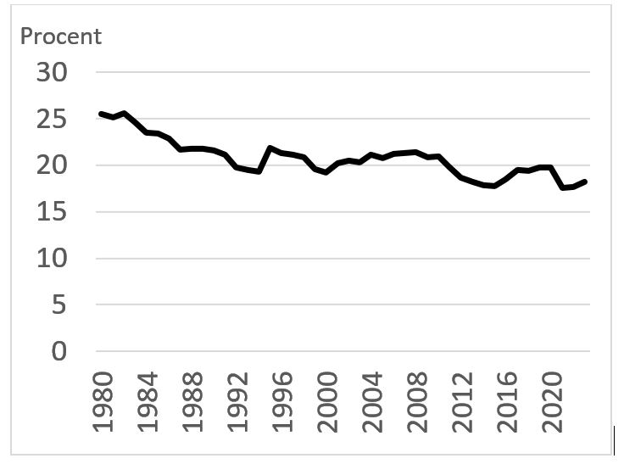
Andel 15–20-åringar lagförda för brott av samtliga lagförda 1980–2023

Slide 5
Kriminalvårdens kostnadsutveckling 2024-2033 (prognos) varav ökning med Tidöavtalet

Slide 6
Fångtal (antal frihets­berövade per 100.000 invånare) i Sverige och ett urval andra länder. Källa: Europarådet (2020)

